Slide 1


„Europejski Fundusz Rolny na rzecz Rozwoju Obszarów Wiejskich: Europa inwestująca w obszary wiejskie”
Instytucja Zarządzająca Programem Rozwoju Obszarów Wiejskich na lata 2014-2020 - Minister Rolnictwa i Rozwoju Wsi
Operacja współfinansowana ze środków Unii Europejskiej w ramach Pomocy Technicznej
Programu Rozwoju Obszarów Wiejskich na lata 2014-2020

Slide 2
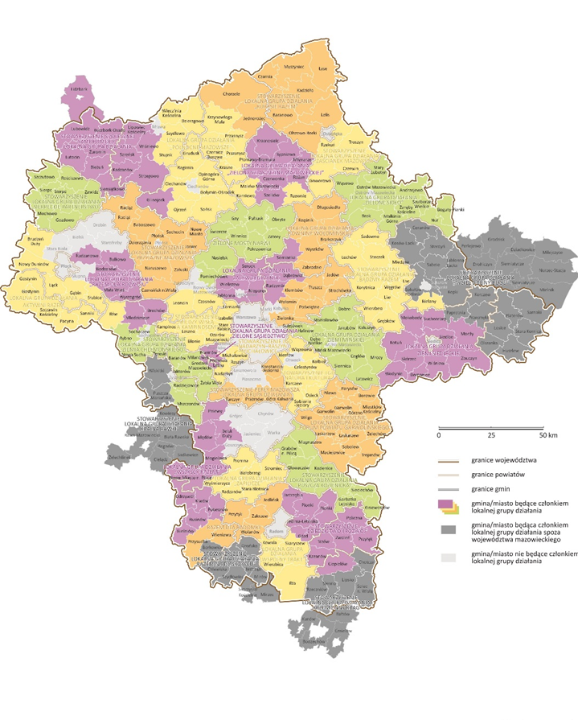
Inicjatywa LEADER 2014-2020
Departament Rolnictwa i Rozwoju Obszarów Wiejskich
Urząd Marszałkowski Województwa Mazowieckiego w Warszawie

Slide 3
LEADER w okresie wdrażania PROW na lata 2014-2020 jest definiowanych jako rozwój lokalny kierowany przez społeczność (RLKS), który może być realizowany na obszarach wiejskich, przez które (odmiennie niż jest to określone we wspólnych definicjach dla niniejszego programu) rozumieć należy obszar całego kraju, z wyłączeniem obszaru miast o liczbie mieszkańców większej niż 20 000.
LEADER jest to inicjatywa oddolna wdrażana przez Lokalne Grupy Działania (LGD), które opracowują i realizują tzw. lokalne strategie rozwoju (LSR), tj. tworzone oddolnie w partnerstwie trzech sektorów dokumenty strategiczne.
Jedna LSR może być realizowana na obszarze zamieszkanym przez minimum 30 000 mieszkańców z obszarów wiejskich i maksimum 150 000 mieszkańców oraz obejmować będzie obszar przynajmniej 2 gmin, których obszary stanowią (bądź zawierają) obszary wiejskie.

Slide 4
W ramach RLKS w okresie PROW na lata 2014-2020 realizowane będą następujące podziałania:
Wsparcie na wdrażanie operacji w ramach strategii rozwoju lokalnego kierowanego przez społeczność.
Przygotowanie i realizacja działań w zakresie współpracy z lokalną grupą działania.
Wsparcie na rzecz kosztów bieżących i aktywizacji;
Wsparcie przygotowawcze.

Slide 5
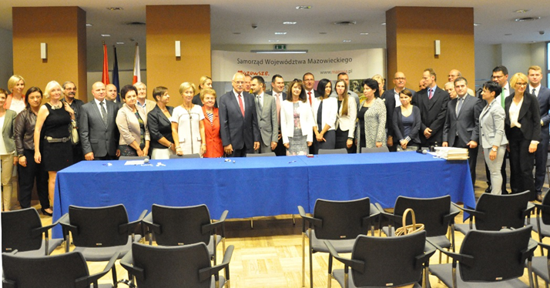
Wsparcie przygotowawcze
W dniach 15 – 31 lipca 2015 r. Zarząd Województwa Mazowieckiego przeprowadził nabór wniosków w ramach działania poddziałania 19.1 „Wsparcie przygotowawcze”, objętego PROW na lata 2014 – 2020.
31 lokalnych grup działania (LGD) otrzymało wsparcie w ramach ww. działania, a w dniu 16 września 2015 r. umowy zostały podpisane przez przedstawicieli Zarządu Województwa Mazowieckiego oraz przez przedstawicieli zarządów poszczególnych LGD.
LGD stały się jednocześnie pierwszymi Beneficjentami, którym Samorząd Województwa Mazowieckiego udzielił wsparcia w ramach PROW 2014-2020.
5

Slide 6
Wybór LSR
Komisja dokonująca wyboru LSR
Przedstawiciele Zarządu Województwa
+
Eksperci
Uchwała Komisji
+
lista rankingowa
Wybór
29 Lokalnych Strategii Rozwoju

Slide 7
Poddziałanie: Wsparcie na rzecz kosztów bieżących i aktywizacji
Beneficjent:
LGD, których LSR zostały wybrane do realizacji i finansowania
ze środków Programu.

Slide 8
Wsparcie na rzecz kosztów bieżących i aktywizacji
Wysokość środków na poddziałanie 19.2 PROW w EUR | Maksymalna kwota na poddziałanie 19.4 PROW w EUR | Maksymalna kwota na poddziałanie 19.4 PROW w PLN
nie mniej niż 1 250 000 i mniej niż 1 500 000 | 312 500 | 1 250 000
nie mniej niż 1 500 000 i mniej niż 1 750 000 | 362 500 | 1 450 000
nie mniej niż 1 750 000 i mniej niż 2 000 000 | 412 500 | 1 650 000
nie mniej niż 2 000 000 i mniej niż 2 250 000 | 462 500 | 1 850 000
nie mniej niż 2 250 000 i mniej niż 2 500 000 | 512 500 | 2 050 000
nie mniej niż 2 500 000 i mniej niż 2 750 000 | 562 500 | 2 250 000
nie mniej niż 2 750 000 i mniej niż 3 000 000 | 612 500 | 2 450 000
nie mniej niż 3 000 000 i nie więcej niż 4 000 000 | 662 500 | 2 650 000
Podpisano 29 umów na łączną kwotę
56 752 500 zł

Slide 9
Projekty współpracy
Poddziałanie: Przygotowanie i realizacja działań w zakresie współpracy z lokalną grupą działania
Beneficjent: LGD

Slide 10
Zakres wsparcia: Wsparcie w ramach tego poddziałania musi spełniać cele szczegółowe dla działania oraz cele określone w LSR. Pomoc ma formę refundacji lub płatności zryczałtowanej w zależności od rodzaju operacji. W przypadku operacji polegających na rozpoczęciu prowadzenia działalności gospodarczej pomoc ma formę płatności zryczałtowanej-(premii).
Beneficjenci: Osoby fizyczne, osoby prawne, w tym m.in. kółka rolnicze, JST z wyłączeniem województw, ich związki bądź ich jednostki organizacyjne, organizacje pozarządowe, spółdzielnie, kościoły, związki wyznaniowe, jednostki organizacyjne nieposiadające osobowości prawnej, którym ustawy przyznają zdolność prawną.
Poddziałanie: Wsparcie na wdrażanie operacji w ramach strategii rozwoju lokalnego kierowanego przez społeczność

Slide 11
Poddziałanie: Wsparcie na wdrażanie operacji w ramach strategii rozwoju lokalnego kierowanego przez społeczność
- zakres operacji
W ramach ww. poddziałania pomoc przyznawana będzie na operacje w zakresie:
1) Wzmocnienia kapitału społecznego, w tym przez podnoszenie wiedzy społeczności lokalnej w zakresie ochrony środowiska i zmian klimatycznych, także z wykorzystaniem rozwiązań innowacyjnych;
2) Rozwoju przedsiębiorczości na obszarze wiejskim objętym strategią rozwoju lokalnego kierowanego przez społeczność przez:
podejmowanie działalności gospodarczej,
tworzenie i rozwój inkubatorów przetwórstwa lokalnego produktów rolnych,
rozwijanie działalności gospodarczej;
3) Wspierania współpracy między podmiotami wykonującymi działalność gospodarczą na obszarze wiejskim objętym LSR:
w ramach krótkich łańcuchów dostaw,
w zakresie świadczenia usług turystycznych lub,
w zakresie rozwijania rynków zbytu produktów lub usług lokalnych;
11

Slide 12
Poddziałanie: Wsparcie na wdrażanie operacji w ramach strategii rozwoju lokalnego kierowanego przez społeczność
- zakres operacji
4) Rozwoju rynków zbytu produktów i usług lokalnych (z wyłączaniem budowy lub modernizacji targowisk);
5) Zachowania dziedzictwa lokalnego;
6) Budowy lub przebudowy ogólnodostępnej i niekomercyjnej infrastruktury turystycznej lub rekreacyjnej, lub kulturalnej;
7) Budowy lub przebudowy publicznych dróg gminnych lub powiatowych, które umożliwiają połączenie obiektów użyteczności publicznej albo skracają dystans lub czas dojazdu do tych obiektów;
8) Promowania obszaru objętego LSR, w tym produktów lub usług lokalnych.
12

Slide 13
Poddziałanie: Wsparcie na wdrażanie operacji w ramach strategii rozwoju lokalnego kierowanego przez społeczność – projekty konkursowe
Kryteria wyboru: Kryteria wyboru operacji oraz zasady dokonywania ich zmian określone są przez LGD w LSR. Zmiana kryteriów wyboru wymaga zgody samorządu województwa, z którym LGD podpisała umowę na realizację LSR.
Stawka pomocy:
Beneficjenci inni niż jednostki sektora finansów publicznych oraz LGD – do 300 tys. zł.
Limit na operację – 300 tys. zł z wyłączeniem operacji z zakresu rozpoczęcia działalności gospodarczej, tworzenia inkubatorów oraz operacji realizowanych przez jednostki sektora finansów publicznych.
Limit pomocy na utworzenie inkubatora przetwórstwa lokalnego - 500 tys. zł.
Limit na operację z zakresu rozpoczęcia działalności gospodarczej – 100 tys. zł.
Limit na operację własną – 50 tys. zł.
Całkowita wartość operacji realizowanych poza projektem grantowym wynosi co najmniej 50 tys. zł. Intensywność pomocy wynosi do 100%.
13

Slide 14
Poddziałanie: Wsparcie na wdrażanie operacji w ramach strategii rozwoju lokalnego kierowanego przez społeczność
- Beneficjent
Beneficjent
1) Osoba fizyczna, która:
jest obywatelem państwa członkowskiego unii europejskiej,
jest pełnoletnia,
ma miejsce zamieszkania na obszarze wiejskim objętym LSR (jeśli nie wykonuje działalności gospodarczej) albo
miejsce oznaczone adresem, pod którym wykonuje działalność gospodarczą, wpisanym do CEiDG, znajduje się na obszarze LSR – w przypadku, kiedy osoba fizyczna wykonuje działalność gospodarczą.
2) Osoba prawna, z wyłączeniem województwa, jeżeli siedziba tej osoby lub jej oddział znajduje się na obszarze wiejskim objętym LSR.
3) Jednostka organizacyjna nieposiadająca osobowości prawnej, której ustawa przyznaje zdolność prawną, jeżeli siedziba jednostki lub jej oddział znajduje się na terenie objętym LSR.
14

Slide 15
Poddziałanie: Wsparcie na wdrażanie operacji w ramach strategii rozwoju lokalnego kierowanego przez społeczność
LGD może być Beneficjentem jedynie w przypadku:
- „operacji własnych LGD” (bez uszczerbku dla art. 34 ust. 3 lit b rozporządzenia ogólnego wskazującego na konieczność stosowania niedyskryminującej i przejrzystej procedury wyboru, pozwalającej unikać konfliktów interesów);
„projektów grantowych” tj. operacji, gdzie beneficjentem ubiegającym się o wsparcie przed podmiotem wdrażającym jest LGD, i to LGD jest wskazywana w systemie jako beneficjent; operacja taka składa się z szeregu grantów, których realizatorami są różnorodne podmioty działające na obszarze objętym LSR; wszystkie granty wchodzące w skład projektu grantowego, są projektami komplementarnymi i łącznie przyczyniają się do realizacji, założonych dla danego projektu grantowego, celów i wskaźników.
15

Slide 16

Projekty grantowe
Minimalna wartość projektu grantowego realizowanego przez LGD – 50 tys. zł;
Maksymalna wartość przyznanej pomocy na jeden projekt grantowy - 300 tys. zł;
Wartość jednego mikrograntu od 5 tys. zł do 50 tys. zł, który może być w tym przedziale ustalany przez LGD w LSR;
Wysokość wsparcia na jednego grantobiorcę – 100 tys. zł. w ramach projektów grantowych realizowanych przez daną LGD;
Jednostki sektora finansów publicznych – udział w projekcie grantowym nie może przekraczać 20% kwoty środków przeznaczonych na dany projekt;

Slide 17
Projekty grantowe – warunki realizacji
- w ramach projektu grantowego jest planowane wykonanie co najmniej dwóch zadań;
- koszty kwalifikowalne nie są współfinansowane z innych środków publicznych;
- operacja będzie realizowana nie więcej niż w 2 etapach, a wykonanie zakresu rzeczowego zgodnie z zestawieniem rzeczowo-finansowym operacji, w tym poniesienie przez beneficjenta kosztów kwalifikowalnych operacji oraz złożenie wniosku o płatność końcową wypłacaną po zrealizowaniu całej operacji, nastąpi w terminie 2 lat od dnia zawarcia umowy, lecz nie później niż do dnia 31 grudnia 2022 r.;
- operacja, która obejmuje koszty inwestycyjne, zakłada realizację inwestycji na obszarze wiejskim objętym LSR, chyba że operacja dotyczy inwestycji polegającej na budowie albo przebudowie liniowego obiektu budowlanego, którego odcinek będzie zlokalizowany poza tym obszarem;
- inwestycje w ramach operacji będą realizowane na nieruchomości będącej własnością lub współwłasnością podmiotu ubiegającego się o przyznanie pomocy lub podmiot ten posiada udokumentowane prawo do dysponowania nieruchomością na cele określone we wniosku o przyznanie pomocy co najmniej przez okres realizacji operacji oraz okres podlegania zobowiązaniu do zapewnienia trwałości operacji;
17

Slide 18
Operacje własne LGD
W przypadku operacji własnych LGD, wsparcie może być udzielone LGD pod warunkiem, że nikt inny uprawniony do wsparcia, w terminie 30 dni od dnia zamieszczenia przez LGD na jej stronie internetowej informacji o planowanej do realizacji operacji własnej, nie zgłosił LGD zamiaru realizacji takiej operacji.
18

Slide 19
Liczba złożonych wniosków w ramach poddziałania 19.2*
1581
wniosków
w ramach
poddziałania
19.2
*Stan na dzień 13.10.2017 r.

Slide 20
Liczba złożonych wniosków w ramach poddziałania 19.2*
operacje realizowane przez podmioty inne niż LGD
1572
1581
operacje realizowane w zakresie projektów własnych
5
operacje realizowane w zakresie projektów grantowych
4
*Stan na dzień 13.10.2017 r.

Slide 21
Wspieranie współpracy
Wzmocnienie kapitału społecznego
Drogi
Promocja obszaru objętego LSR
Zachowanie dziedzictwa lokalnego
Infrastruktura turystyczna lub rekreacyjna lub kulturalna
1572
wnioski
w ramach poddziałania 19.2 – operacje realizowane przez podmioty inne niż LGD*
Rozwijanie działalności gospodarczej
Podejmowanie działalności gospodarczej
*Stan na dzień 13.10.2017 r.

Slide 22
Liczba złożonych wniosków w ramach poddziałania 19.2
- operacje realizowane w zakresie projektów grantowych
Wg stanu na dzień 13 października 2017 r. do UMWM wpłynęły w ramach poddziałania 19.2 4 projekty grantowe w zakresie:
Wzmocnienie kapitału społecznego
Infrastruktura turystyczna lub rekreacyjna lub kulturalna

Slide 23
Liczba złożonych wniosków w ramach poddziałania 19.2
- operacje realizowane w zakresie projektów własnych
Wg stanu na dzień 13 października 2017 r. w ramach poddziałania 19.2 do UMWM wpłynęło 5 projektów własnych w zakresie
Wzmocnienie kapitału społecznego

Slide 24
Liczba złożonych wniosków w ramach poddziałania 19.2* - LGD Razem dla Rozwoju
35
wniosków
w ramach
poddziałania
19.2
*Stan na dzień 23.10.2017 r.

Slide 25
Liczba złożonych wniosków w ramach poddziałania 19.2* - LGD Razem dla Rozwoju
operacje realizowane przez podmioty inne niż LGD
35
35
operacje realizowane w zakresie projektów własnych
0
operacje realizowane w zakresie projektów grantowych
0
*Stan na dzień 23.10.2017 r.

Slide 26
Liczba złożonych wniosków w ramach poddziałania 19.2* -
LGD Razem dla Rozwoju
Drogi
35
wnioski
w ramach poddziałania 19.2 – operacje realizowane przez podmioty inne niż LGD*
Zachowanie dziedzictwa lokalnego
Podejmowanie działalności gospodarczej
Rozwijanie działalności gospodarczej
*Stan na dzień 23.10.2017 r.

Slide 27
Stan weryfikacji złożonych w UMWM wniosków w ramach poddziałania 19.2*
- LGD Razem dla Rozwoju
*Stan na dzień 23.10.2017 r.

Slide 28
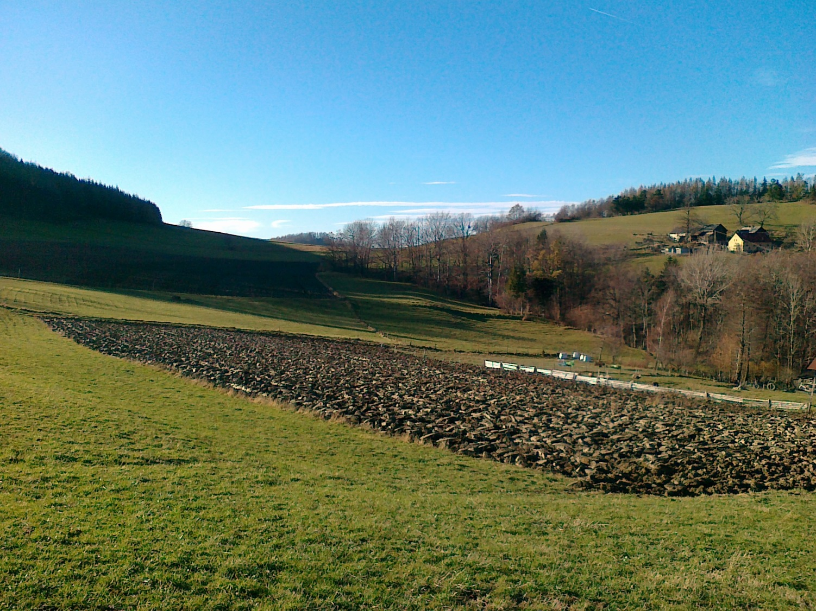

Dziękuję za uwagę

Slide 29
Urząd Marszałkowski Województwa Mazowieckiego w Warszawie
Departament Rolnictwa i Rozwoju Obszarów Wiejskich
03-469 Warszawa, ul. Skoczylasa 4 (IV piętro)
tel. (+22) 5979700, 5979701
rolnictwo@mazovia.pl
29

